Slide 1
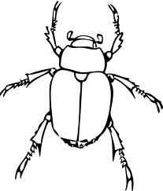
Skorpion
v_{l}
v_{t}
d
Käfer
v_{l}
v_{t}
Longitudinalimpuls
Transversalimpuls

